Slide 1
PROJECT Time Management (Manajemen waktu proyek bag.2 : GANTT CHART, CPM dan PERT) (MATA KULIAH MANAJEMEN PROYEK PERANGKAT LUNAK)
Sufa’atin
Program Studi Teknik Informatika
Universitas Komputer Indonesia
SUF – MPPL 2014

Slide 2
GANTT CHART (DIAGRAM GANTT)
Dikembangkan oleh Henry Gantt pada akhir 1800an, dimana merupakan suatu bart-chart yang menunjukkan hubungan antar kegiatan pada periode waktu tertentu.
Digunakan untuk menggambarkan proyek yang sederhana atau bagian-bagian dari sebuah proyek yang besar.
Menyediakan suatu bentuk standar untuk menunjukkan informasi jadwal proyek dengan mendaftar aktivitas proyek dan koresponden hari start dan penyelesaiannya dalam suatu format kalender, mana yang mulai duluan dan mana yang mengikutinya.
Simbol meliputi (umum) :
Black diamonds: milestones
Bar hitam tebal: Tugas Ringkasan
Bar horisontal: jangka waktu tugas
Panah: Ketergantungan antar tugas

Slide 3
Contoh Penggunaan Gantt Chart (1)

Slide 4
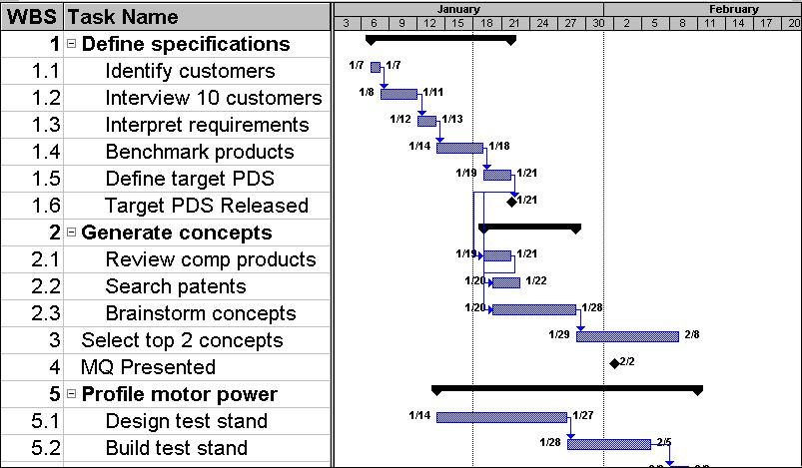
Contoh Penggunaan Gantt Chart (2)

Slide 5
CRITICAL PATH METHOD (CPM)
CPM adalah teknik membuat diagram jaringan yg digunakan untuk memperkirakan durasi proyek total
Jalur Kritis (Critical path) untuk suatu proyek adalah rangkaian dari aktivitas yang menentukan waktu paling awal dari proyek yang dapat diselesaikan
Jalur kritis adalah jalur terpanjang melalui diagram jaringan dan memiliki paling sedikit sejumlah slack atau float.
Slack atau float adalah jumlah dari waktu aktivitas yang mungkin ditunda tanpa mengundur aktivitas selanjutnya atau hari penyelesaian proyek.

Slide 6
Cara Menghitung Critical Path
Buatlah diagram jaringan yg baik
Tambahkan estimasi durasi utk semua aktivitas pd setiap jalur mll diagram jaringan
Jalur terpanjang mrpk critical path
Jika satu atau lebih aktivitas pd critical path ternyata membutuhkan waktu yg lbh panjang drpd yg direncanakan, mk jadwal proyek akan mjd meleset kecuali manajer proyek mengambil tindakan koreksi
Critical path tidak harus terdiri atas aktivitas yg paling penting, krn critical path hanya memperhitungkan waktu
Dimungkinkan ada lebih dari satu critical path jika ada dua atau lebih jalur dgn panjang waktu yg sama
Critical path dpt berubah sejalan dgn perkembangan proyek

Slide 7
Contoh CPM
4
(5)
(6)
1
2
5
6
(2)
(3)
(3)
3
(4)
Kegiatan |  | Kurun Waktu | Paling Awal |  | Paling Akhir |  | Total Float
i | j |  | ES | EF | LS | LF
1 | 2 | 2 | 0 | 2 | 0 | 2 | 0
2 | 3 | 3 | 2 | 5 | 6 | 9 | 4
2 | 4 | 5 | 2 | 7 | 2 | 7 | 0
3 | 5 | 4 | 5 | 9 | 9 | 13 | 4
4 | 5 | 6 | 7 | 13 | 7 | 13 | 0
5 | 6 | 3 | 13 | 16 | 13 | 16 | 0
Total Float (TF) =
LF - EF
Notes:
Untuk mencari nilai ES, Ef, Ls dan LF adalah dengan menentukan ada berapa jalur terus cari jalur kritisnya.
Setelah ketemu jalur kritis baru cari Nilai ES, EF, LS dan LF (catatan : jalur kritis mempengaruhi nilai ES, EF, Ls dan LF jalur tidak kritis)

Slide 8
PROGRAM EVALUATION AND REVIEW TECHNIQUE (PERTH) (1)
PERT adalah teknik analisis network diagram yang dapat digunakan untuk mengestimasi durasi proyek dimana terdapat ketidakpastian yang tinggi mengenai estimasi durasi aktivitas individual.
Memerlukan tiga estimasi:
Most likely time (m) ; waktu yang diperlukan untuk menyelesaikan pekerjaan dalam situasi normal.
Optimistic time (a) ; waktu tersingkat yang diperlukan untuk menyelesaikan pekerjaan.
Pessimistic time (b) ; waktu terlama yang diperlukan untuk menyelesaikan pekerjaan dikarenakan berbagai kemungkinan yang masuk akal.

Slide 9
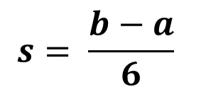
PROGRAM EVALUATION AND REVIEW TECHNIQUE (PERTH) (2)
Pendekatan PERT juga difokuskan pada ketidakpastian estimasi durasi aktifitas. Perlu tiga estimasi untuk masing-masing aktifitas yang memperlihatkan fakta bahwa kita tidak yakin dengan apa yang akan terjadi – kita dipaksa untuk menghitung fakta yang diperkirakan akan terjadi.
PERT mengkombinasikan ketiga estimasi tersebut untuk membentuk durasi tunggal yang diharapkan (t_{e}= expected) :
Perhitungan kuantitatif tingkat ketidakpastian suatu estimasi durasi aktifitas bisa diperoleh dengan menghitung standar deviasi (s) dari sebuah durasi aktifitas dengan mempergunakan rumus :

Slide 10
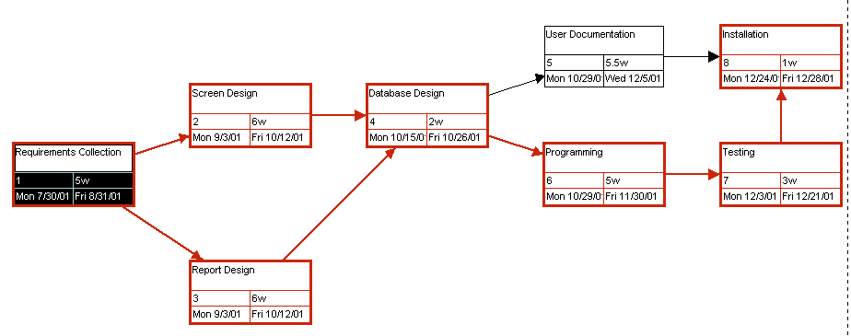
Contoh Diagram Pert

Slide 11
Contoh Estimasi Waktu
Aktifitas | Durasi Aktifitas (Minggu)
 | Optimistic (a) | Most Likely (m) | Pessimistic (b) | t_{e} | S
A | 5 | 6 | 8 | 6.17 | 0.50
B | 3 | 4 | 5 | 4.00 | 0.33
C | 2 | 3 | 3 | 2.83 | 0.17
D | 3.5 | 4 | 5 | 4.08 | 0.25
E | 1 | 3 | 4 | 2.83 | 0.50
F | 8 | 10 | 15 | 10.50 | 1.17
G | 2 | 3 | 4 | 3.00 | 0.33
H | 2 | 2 | 2.5 | 2.08 | 0.08

Slide 12
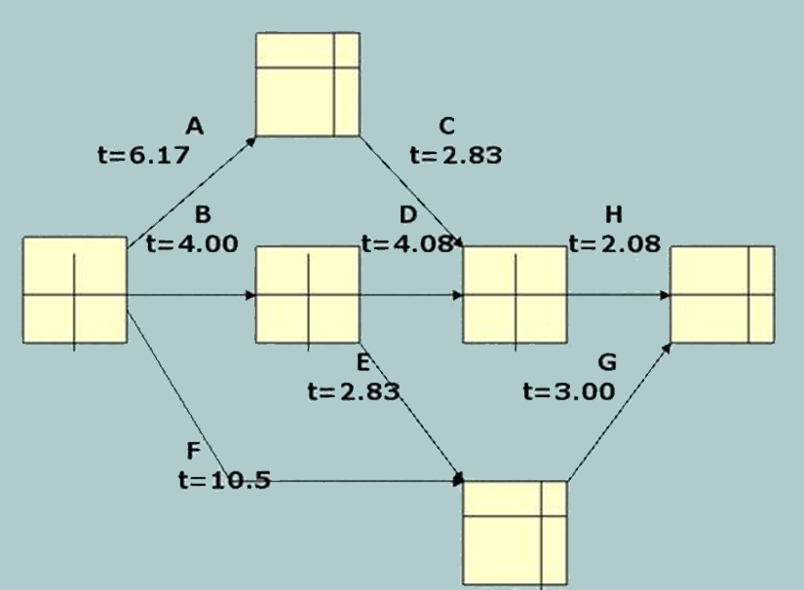
Contoh PERT (Time Expected)

Slide 13
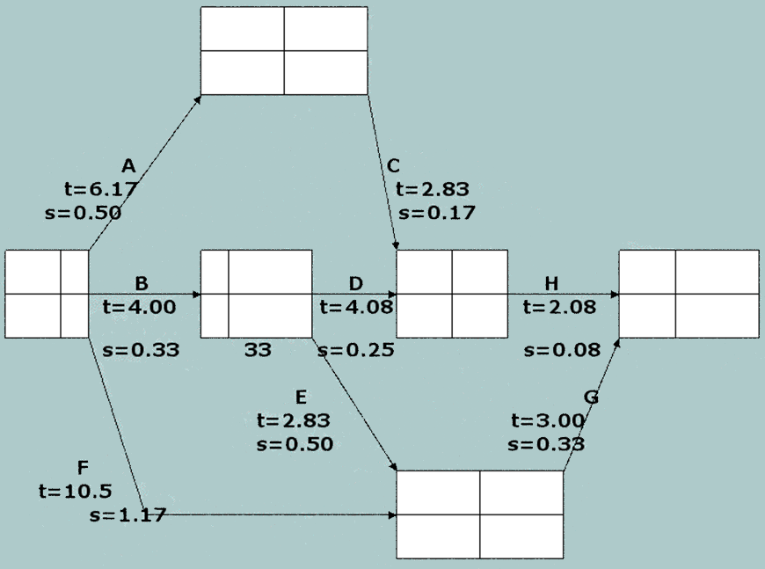
Contoh PERT (Time Deviation)

Slide 14
Asumsi Kegiatan
2
A
t = 6,17
C
t = 2,83
B
t = 4,00
D
t = 4,08
H
t = 2,08
1
3
5
6
E
t = 2,83
F
t = 10,5
G
t = 3,00
4

Slide 15
Perhitungan Estimasi Waktu Proyek
Kegiatan |  | NAMA AKTIVITAS | Kurun Waktu | Paling Awal |  | Paling Akhir |  | Deviasi
i | j |  |  | ES | EF | LS | LF
1 | 2 | A | 6.17 | 0 | 6.17 | 2/42 | 8.59 | 0.50
1 | 3 | B | 4.00 | 0 | 4.00 | 3.67 | 7.67 | 0.33
2 | 5 | C | 2.83 | 6.17 | 9.00 | 8.59 | 11.42 | 0.17
3 | 5 | D | 4.08 | 4.00 | 8.08 | 7.34 | 11.42 | 0.25
3 | 4 | E | 2.83 | 4.00 | 6.83 | 7.67 | 10.50 | 0.50
1 | 4 | F | 10.50 | 0 | 10.50 | 0 | 10.50 | 1.17
4 | 6 | G | 3.00 | 10.50 | 13.50 | 10.50 | 13.50 | 0.33
5 | 6 | H | 2.08 | 9.00 | 11.08 | 11.42 | 13.50 | 0.08

Slide 16
Dalam Bentuk PDM
C
10,50
10,50
A
10,50
10,50
10,50
10,50
10,50
10,50
D
10,50
10,50
10,50
10,50
H
AWAL
B
10,50
10,50
10,50
10,50
10,50
10,50
E
10,50
10,50
10,50
10,50
10,50
10,50
10,50
10,50
10,50
10,50
AKHIR
F
10,50
10,50
10,50
10,50
G
10,50
10,50
10,50
10,50
10,50
10,50
10,50
10,50

Slide 17
Contoh Lain Diagram Pert (1)
Contoh suatu kegiatan proyek dengan menggunakan grafik GANTT
Jadwal diatas diubah ke diagram PERT
A.4
20
C.4
E.6
10
40
50
30
B.2
D.4

Slide 18
Keterangan Contoh Diatas:
Pada contoh diawal diagram PERT, bahwa suatu proyek memiliki permulaan, pertengahan, dan akhir, permulaan adalah peristiwa 10, akhir peristiwa adalah 50. Untuk menemukan panjang proyek, masing-masing jalur dari permulaam sampai akhir diidentifikasi, dan panjang setiap jalur diidentifikasi.
Pada contoh, jalur 10-20-40-50 memiliki panjang 14 hari, Sedangkan pada jalur 10-30-40-50 memiliki panjang 12 Hari.
Meskipun satu orang bisa bekerja pada jalur 10-20-40-50 dan yang lain pada jalur 10-30-40-50, proyek tersebut adalah bukan suatu perlombaan. Proyek yang menyatakan bahwa kedua rangkaian kegiatan (jalur) dapat dilengkapi secara berturut-turut, berarti proyek tersebut memerlukan waktu 14 hari untuk benar-benar selesai.
Jalur terpanjang disebut sebagai Jalur Kritis. Meskipun jalur kritis ditentukan dengan cara menghitung jalur terpanjang, namun ditetapkan sebagai jalur yang bisa menyebabkan keseluruhan proyek akan gagal bila terdapat satu hari penundaan.
Perlu diingat bahwa jika anda tertunda satu hari pada jalur 10-20-40-50, proyek akan menjadi lebih lama seluruhnya, namun jika anda tertunda satu hari pada jalur 10-30-40-50, seluruh proyek tidak akan terkena dampaknya.

Slide 19
Contoh Lain Diagram Pert (2)
20
A.3
B.4
Dalam Diagram Pert
C.4
D.8
G.3
H.2
I.2
10
30
50
60
70
80
E.5
F.3
40

Slide 20
Tugas
Buat diagram PERT dan buatlah daftar semua jalur serta jalur kritisnya.

Slide 21
TERIMA KASIH

